Slide 1
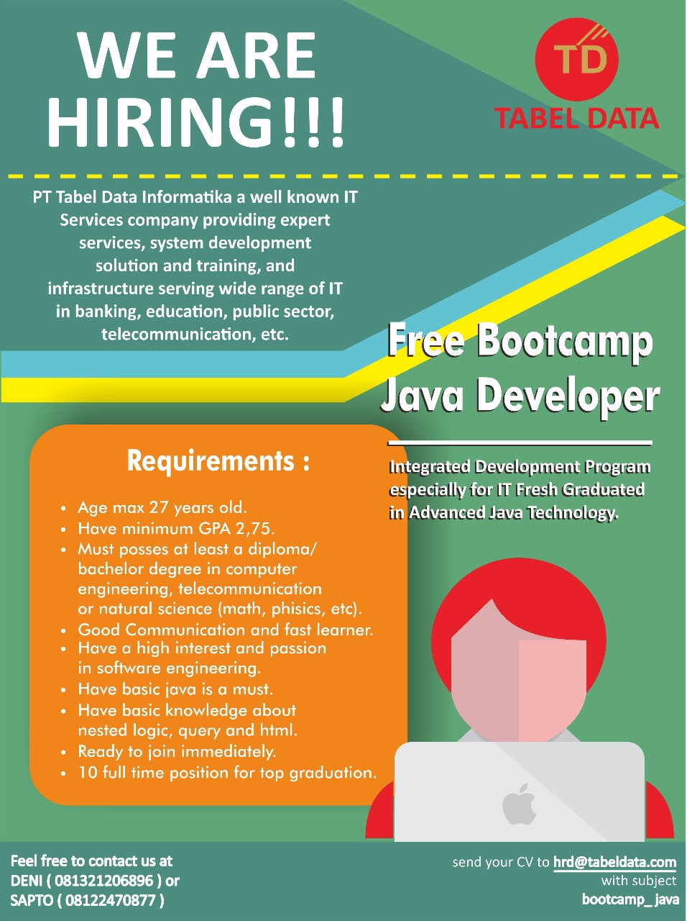
Bootcamp Java Developer #Day 1
PT. Tabel Data Infromatika
By Dimas Maryanto,S.Kom

Slide 2
Database Management System (DBMS)
Hierarchical Database
Network Database
Relational Database
Object Oriented Database

Slide 3

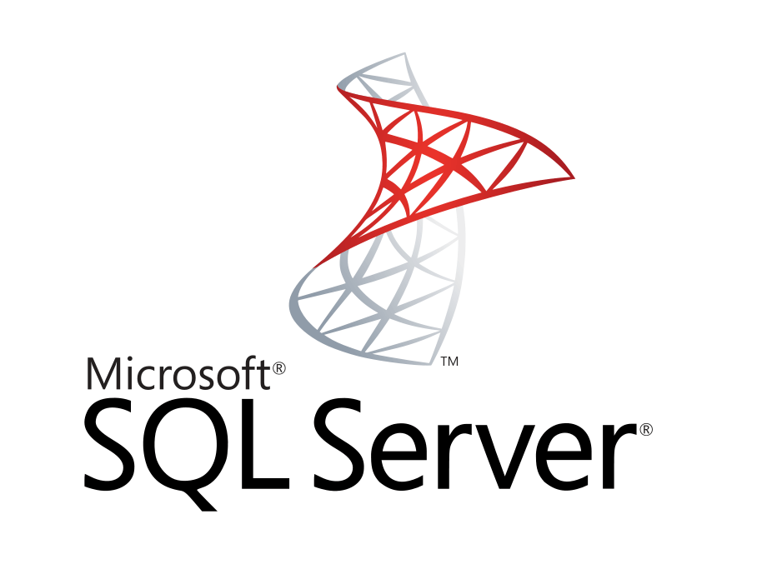




Relational Database System (RDBMS)

Slide 4
Database PostgreSQL
Based on the object relational DBMS Postgres
Open Source, Stable
Support System Operation yang lumayan lengkap mulai dari Windwos, Unix, Linux, FreeBSD, OS X, Solaris, dll
Support Programming language seperti .NET, C, C++, Java, Delphi, Java, Perl, PHP, Python.

Slide 5
Role & Schema
Role serupa dengan user yang bisa login untuk melakukan management sistem database seperti membuat database, table, column, constraint, triger, function dll
Superuser Role adalah user yang bisa dibilang sapu jagat jadi bisa melakukan segalah hal di database management sistem tersebut contohnya melimit role lain dengan fitur-fitur tertentu. defaultnya superuser di database PostgreSQL adalah postgres
Dalam 1 Database kita bisa memiliki banyak schema namum secara default kita telah miliki 1 scehema yaitu public
Schema bisanya digunakan untuk mengkategorikan table atau object supaya lebih mudah dibaca tabelnya dan teroragnisasi

Slide 6
Membuat Role atau User
create user nama_user with superuser login password 'passwordnya';

Slide 7
Tipe Data
String
Character Varying
Charcater
Text
Boolean
Date
Timestamp
Date
Numberic
Double Precision
Serial
Numberic

Slide 8
Membuat Tabel
Format Membuat Tabel
Contoh SQL
create table nama_tabel(
nama_field tipe_data(jml_karakter) constraiont,
nama_field_lain tipe_data(jml_karakter)
)
create table mahasiswa(
nip serial not null primary key,
nama character varying(50) not null,
tanggal_masuk timestamp not null,
tanggal_lahir date not null,
aktif boolean default 'false'
);

